Slide 1

Codespaces Inspiratiedag 25 maart 2026
Codespaces = ontwikkelomgeving:
Browser based, dus ook Chromebooks
Online samenwerken, via GitHub
Alle programmeertalen mogelijk
Gebruikt door professionals
Sander van Geest
docent op Stanislascollege Delft
gees@stanislascollege.nl
vandaag hier namens INFORMATICA-Actief
https://stanislas.informatica.nu/docenten/bijeenkomsten/

Slide 2
Wie zitten in de zaal?
Welke leerlingdevices heeft je school?
✊ Geen ☝️ Windows laptops ✌️ Chromebooks ✋ Anders
Welke apparaten gebruiken je leerlingen tijdens de les?
✊ zelf meegenomen ✋ wat in het lokaal staat
Ervaring met VS Code?
✊ Nee ☝️ Ik buiten de les ✌️ Ik buiten de les en leerlingen tijdens de lessen
Ervaring met git en/of GitHub?
✊ Nee ☝️ Ik buiten de les ✌️ Ik buiten de les en leerlingen tijdens de lessen

Slide 3
Codespaces met VS Code op GitHub

Slide 4
Functionaliteit
✅ Apparaat onafhankelijk
Browser-based, geen installatie nodig
✅ Alle programmeertalen
Unix based, o.a. support voor html, python, php, c#, etc
✅ Samenwerken tussen leerlingen
Code online bewaren in GitHub, samenwerken met git of live-share
✅ Gratis
Free account voor 60 uur per maand
✅ Professioneel
Veel informatie beschikbaar, veel mogelijkheden
❌ Physical computing
Gebruik lokale usb of wifi vanaf VM is lastig
❌ Leercurve
Leerlingen hebben een paar lessen nodig voordat het soepel loopt, de juiste configuratie helpt
Voor docenten helpt enige ervaring met GitHub/VS Code
❌ Audio
Wel GUI, geen audio

Slide 5
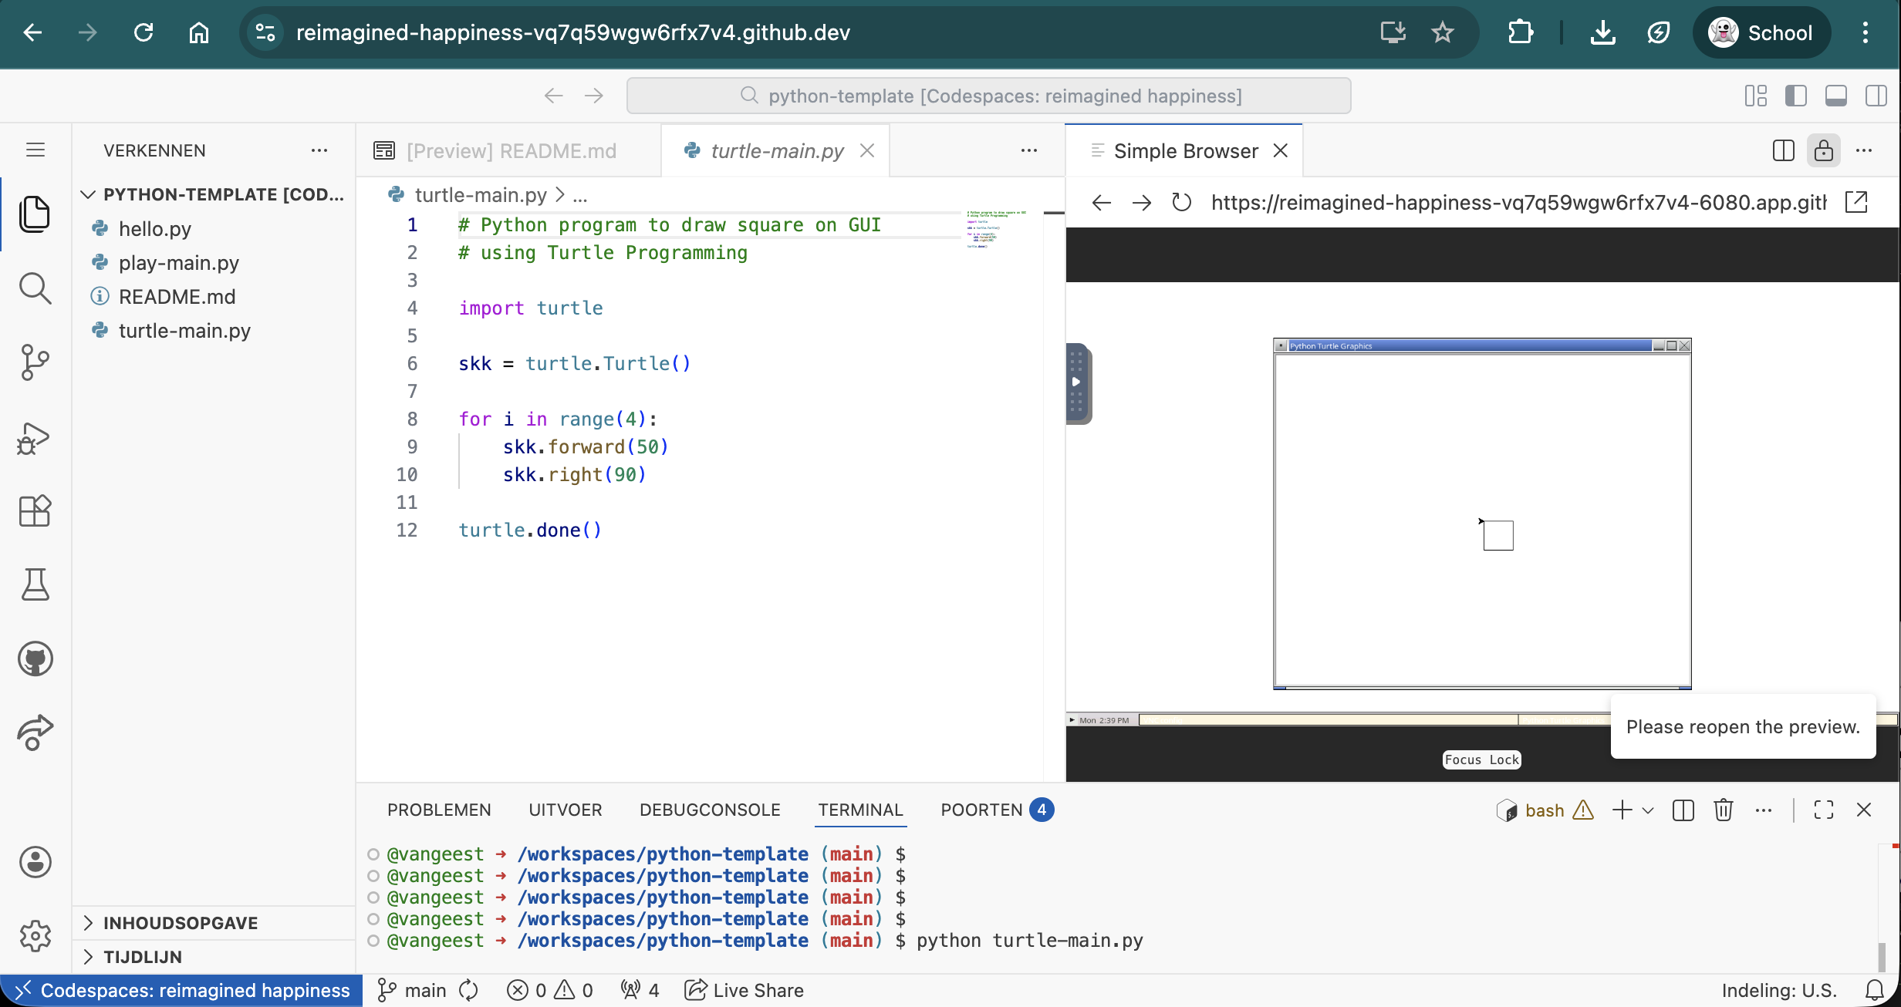
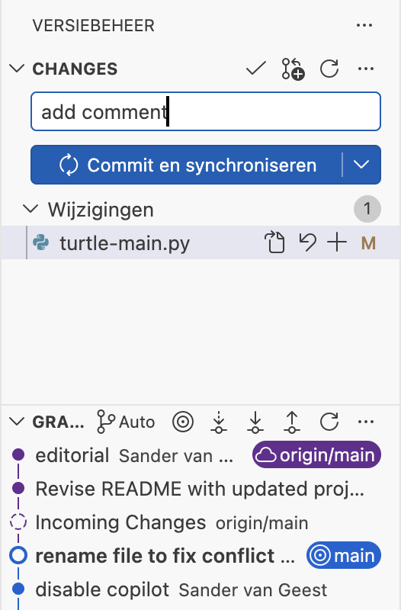
Gebruikersinterface (vscode web)

Slide 6
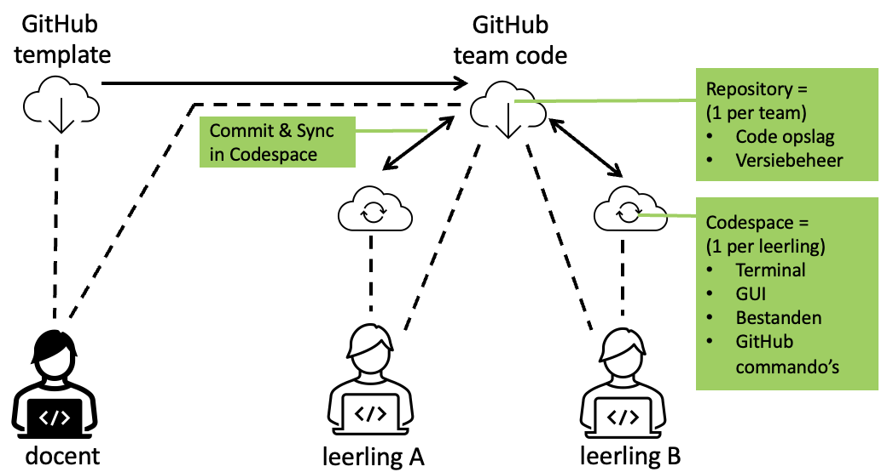
Architectuur (github & codespaces)

Slide 7
Aan de slag

Slide 8
Aan de slag
Maak account of log in op
https://github.com
Kies een voorbeeld-repository
https://github.com/informatica-actief/python-template
https://github.com/informatica-actief/html-template
Volg README.md (of het uitgedeelde papier)
Bij README: kies bij kopieren voor optie 1 (incidenteel gebruik)

Slide 9
Documentatie
Verkorte leerlinghandleiding https://github.com/Informatica-Actief/ (zie README.md bestanden)
Leerlinghandleiding https://stanislas.informatica.nu/help/codespaces/
Docentenhandleiding https://stanislas.informatica.nu/docenten/codespaces/
Leerlinghandleiding met schermafdrukken https://www.informatica-actief.nl/ (account nodig)
Officiële documentatie
Codespaces: https://docs.github.com/en/codespaces/about-codespaces/what-are-codespaces
VS Code: https://code.visualstudio.com/docs
GitHub: https://docs.github.com/

